Slide 1

STORYTELLING CON DATOS
Juan Domingo Ortín
29 de Mayo de 2024

Slide 2
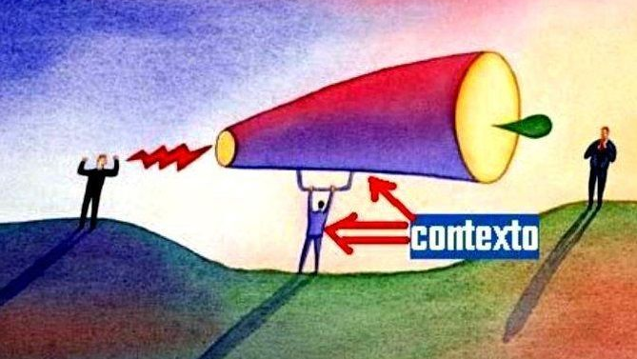
LA IMPORTANCIA DEL CONTEXTO

Slide 3
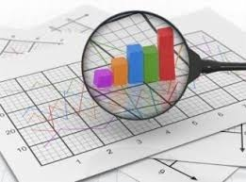

ANÁLISIS EXPLORATORIO VS ANÁLISIS EXPLICATIVO
Anális Exploratorio
Comprender los datos y averiguar qué puede ser digno de mención o interesante para otros.
Análisis Explicativo
Tienes una historia específica que has extraido del exploratorio y quieres explicar.

Slide 4

ANÁLISIS EXPLICATIVO

Slide 5

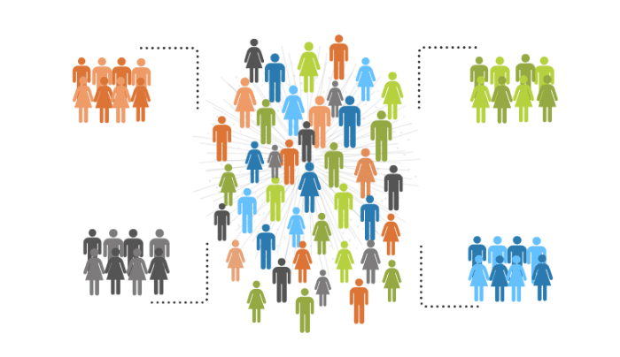
QUIÉN, QUÉ Y CÓMO
Quién
Su público
Usted
Qué
Acción
Mecanismo
Tono
Cómo

Slide 6
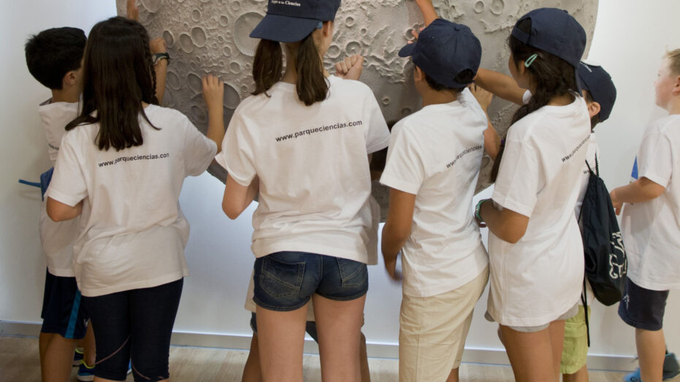
Ejemplo Profesor Ciencias 4º
Quién
Público potencial:
Padres alumnos
Participantes
Otros profesores
Comité presupuestario
Qué
Demostrar éxito del programa y pedir cantidad específica de fondos para seguir ofreciéndolo
Cómo
Mostrar ENCUESTA

Slide 7

Consulta de Contexto
Antecedentes pertinentes
¿Qué sabemos del público?
¿Qué prejucios tienen?
¿Qué datos disponemos?
¿Los conoce nuestro público?
Riesgos en arguementos
¿Resultado satisfactorio?
Decirlo en una frase

Slide 8


Metodología
La historia en 3 minutos
La Gran Idea

Slide 9

Estrategia Planificación Contenidos Storyboarding (Guión Gráfico)
Los niños tienen malas actitudes acerca de la Ciencia
Demostrar el problema: mostrar las calificaciones de las tareas de los alumnos a lo largo del añoudes sobre l aciencia.
Ideas para superar el problema, incluido un programa piloto
Describir el programa piloto
Mostrar el antes y el después de los datos de las encuestas.
Recomendación: el piloto fue un éxito. Ampliemosló. >> Gran Idea

Slide 10
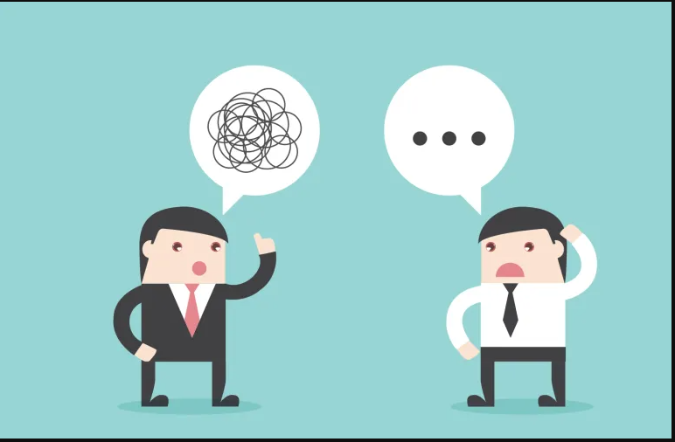
Conclusiones
Articular el 'QUIÉN' y el 'QUÉ'
Pausa antes de crear la Comunicación
Ayuda a reducir el esfuerzo
Ayuda a que la Comunicación cumpla su objetivo
Idéa sólida del 'QUÉ'
Crear Contenidos Eficaces

Slide 11

Hoja de trabajo La Gran Idea Quién es tu adiencia
1. Enumera los grupos principales o individuos con los que te comunicarás.
Consejo de adminiatración
CEO y ejecutivos
3.¿Qué le importa a tu audiencia?
Rendimiento Financiero
Efectos Estrategias a largo plazo
Riesgos y Oportunidades
Cumplimiento y Transparencia
Eficiencia Operativa
Innovación y Tecnología
2.Si tuvieras que reducirlo a una sola persona, ¿quién sería?
Presidente del consejo

Slide 12
Hoja de trabajo La Gran Idea Quién se tu audiencia II
4.¿Qué acción necesita tomar tu audiencia?
Que el Consejo comprenda las implicaciones a largo plazo de terminar el año con una pérdida neta,
Conseguir que los gerentes operativos diarios (CEO y ejecutivos) acuerden implementar la "iniciativa de control de gastos ABC" de inmediato

Slide 13
Hoja de trabajo II La Gran Idea Qué está en juego?
¿Cuáles son los beneficios si tu audiencia actúa de la manera que tu quieres que lo haga?
Mejora de la solvencia y liquidez
Reducción de costos
Mitigación de riesgos financieros
Aumento de la confianza de inversores y stakeholders
Cumplimiento de objetivos sostenibles
¿Cuáles son los riesgos si ellos no lo hacen?
Aumento de la vulnerabilidad financiera
Pérdida de confianza
Riesgos regulatorios y legales
Impacto negativo en la sostenibilidad

Slide 14
Hoja de trabajo III La Gran Idea Formulario de la Gran Idea
Frase: "Implementar este plan financiero de contención es crucial para garantizar la estabilidad y sostenibilidad a largo plazo de nuestra empresa en un entorno económico incierto."

Slide 15
Hoja de trabajo III La Gran Idea Formulario de la Gran Idea II
Párrafo corto: "Nuestro plan financiero de contención no solo mitigará las pérdidas actuales, sino que también fortalecerá nuestra posición financiera, asegurando que disponemos de los recursos necesarios para enfrentar futuros desafíos económicos. Este plan está diseñado para optimizar nuestros gastos, mejorar la eficiencia operativa y preservar el capital, lo cual es esencial para mantener la confianza de nuestros inversores y asegurar el crecimiento sostenible de la compañía. La aprobación de este plan es fundamental para proteger nuestros activos y garantizar la viabilidad a largo plazo de nuestra empresa en un entorno cada vez más competitivo y volátil."

Slide 16

ELEGIR ELEMENTOS VISUALES EFICACES

Slide 17

Introducción
Ayudan a la Comunicación
Soportan y validan las tesis

Slide 18
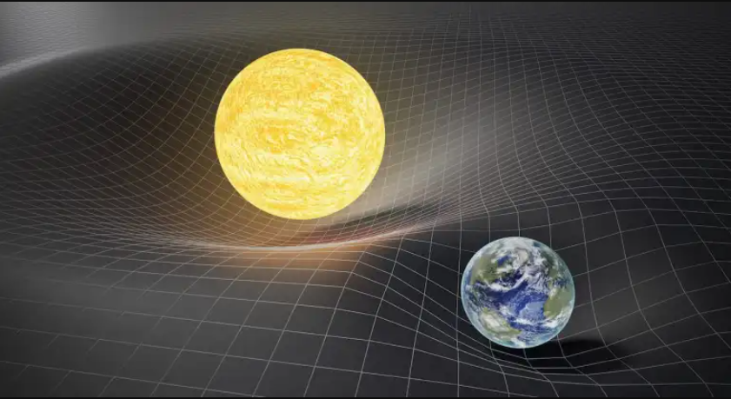

Slide 19
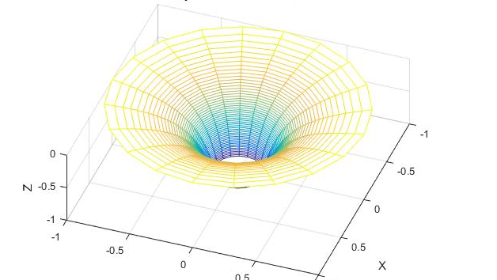

Slide 20
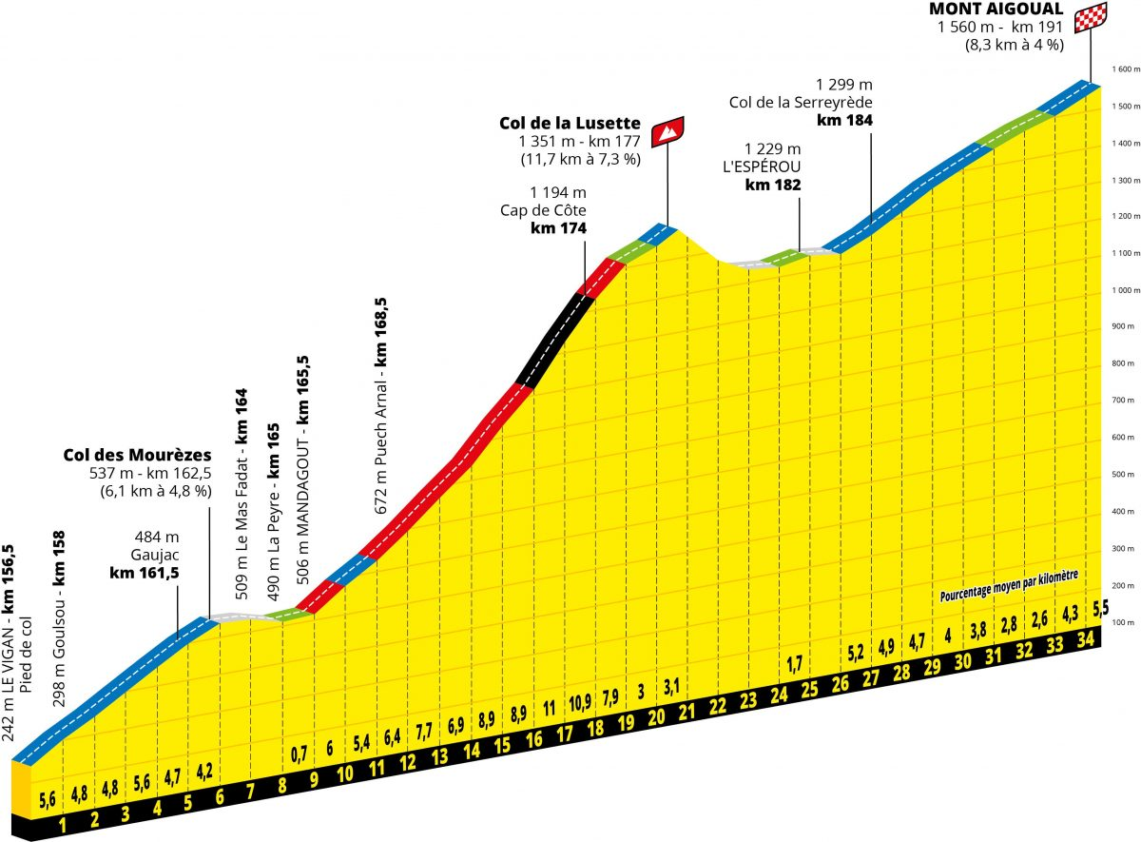
Principales elementos

Slide 21
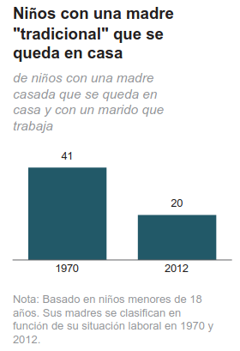
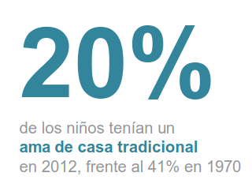
Texto simple

Slide 22
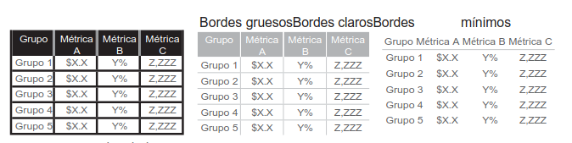
Tablas
Tipos de Bordes

Slide 23
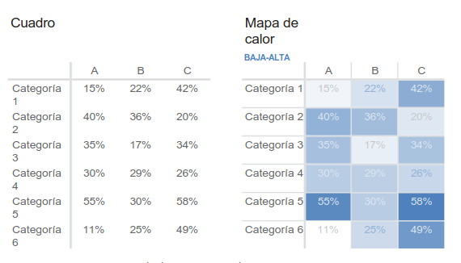
Mapa Térmico

Slide 24
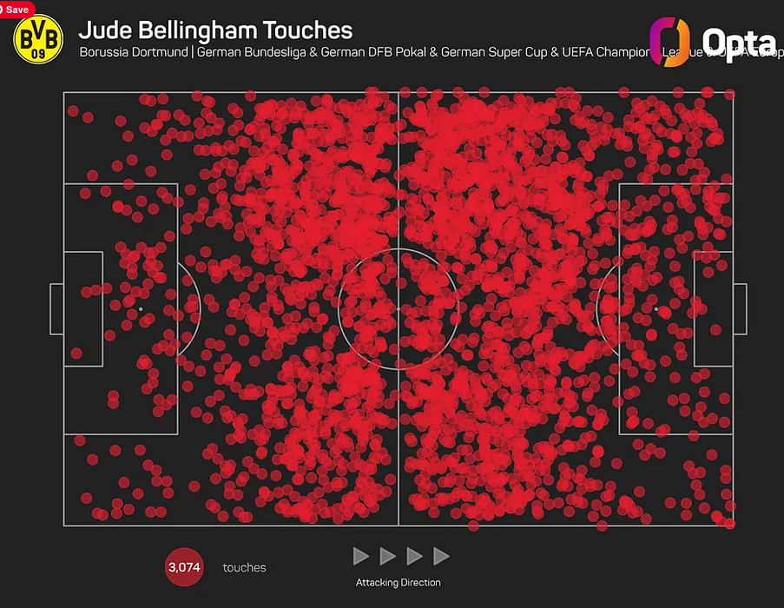
Mapa Térmico

Slide 25
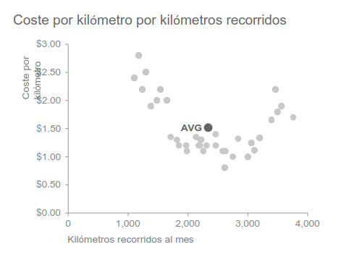
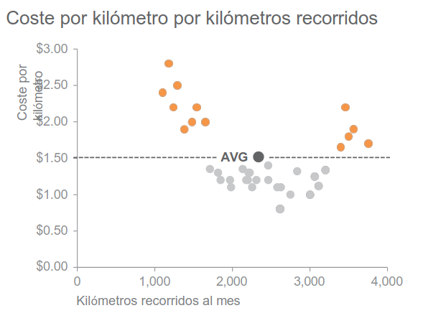
GRÁFICOS
Puntos
Gráfico de dispersión

Slide 26
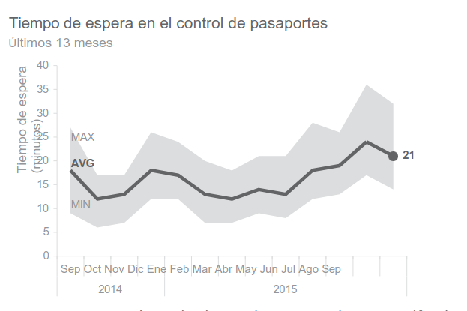
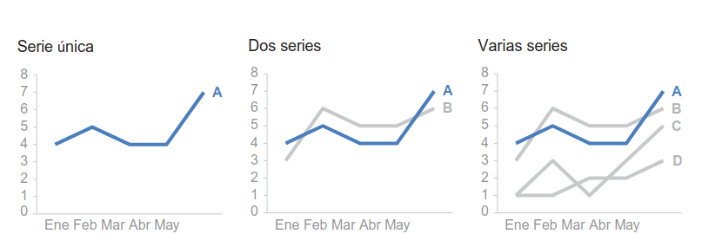
GRÁFICOS II Líneas Gráfico lineal

Slide 27
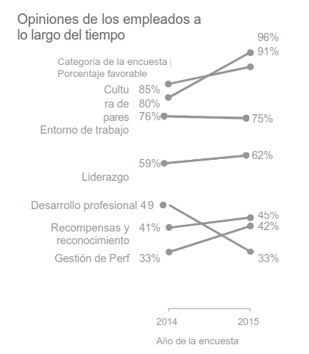
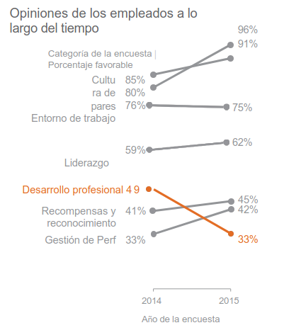
GRÁFICOS III Líneas II Slopegraph

Slide 28
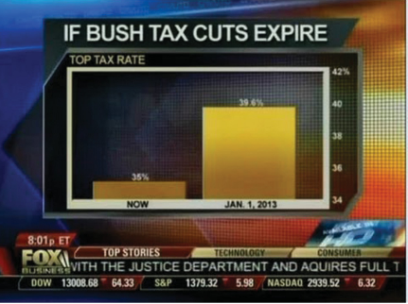
GRÁFICOS IV
Barras

Slide 29
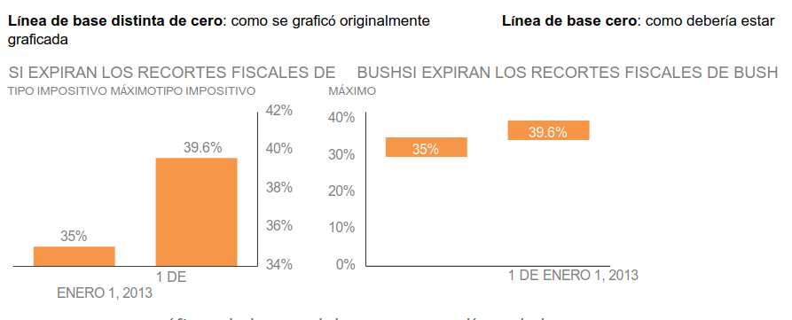
GRÁFICOS IV Barras

Slide 30
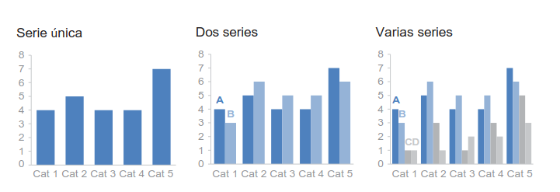
GRÁFICOS V Barras II
Gráfico Barras Verticales

Slide 31
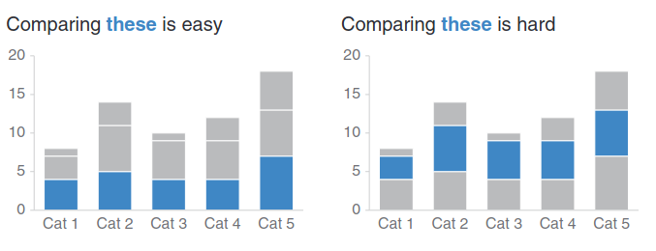
GRÁFICOS VI
Barras III
Gráficos de Barras Verticales Apiladas

Slide 32
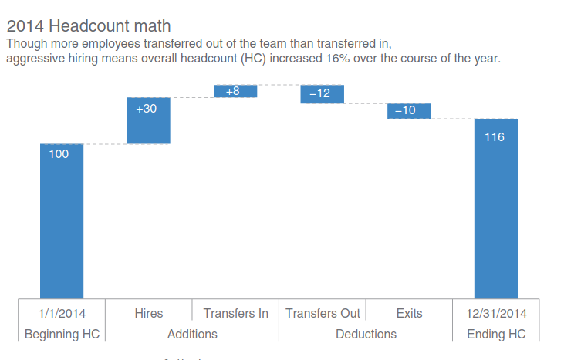
GRÁFICOS VII Barras III Gráfico en Cascada

Slide 33
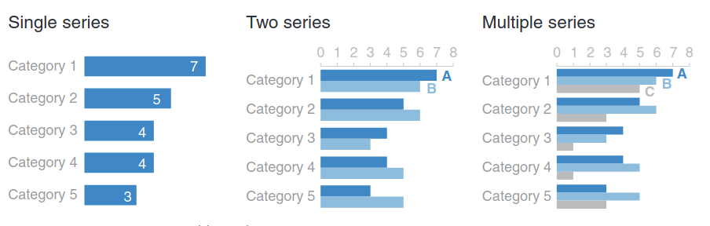
GRÁFICOS VIII Barras IV Gráfico de Barras Horizontales

Slide 34
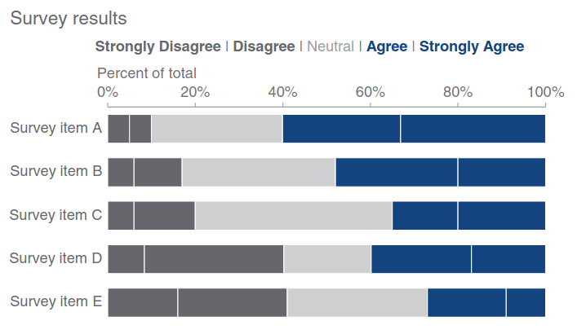
GRÁFICOS IX Barras V Gráfico de Barras Horizontales Apiladas

Slide 35
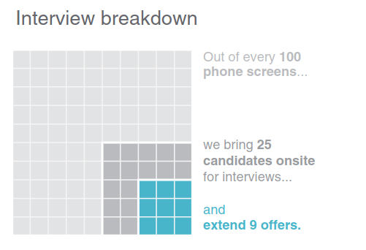
GRÁFICOS X Áreas

Slide 36
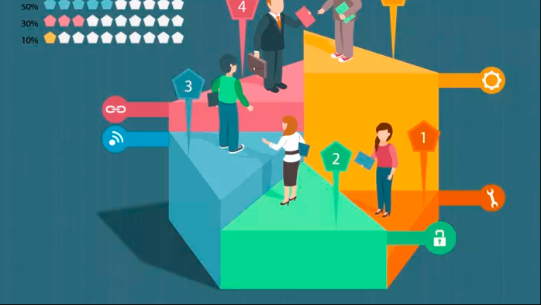
GRÁFICOS A EVITAR

Slide 37
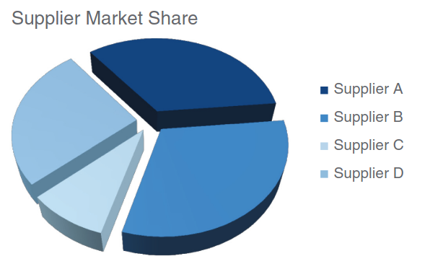
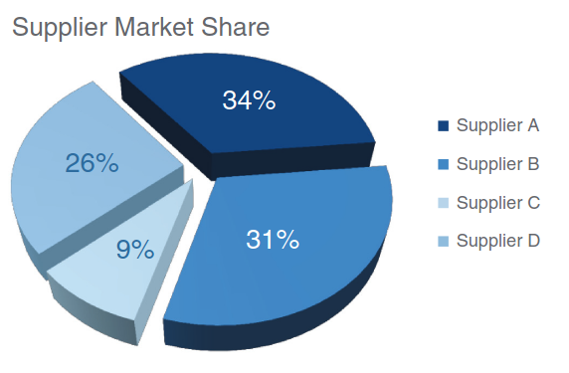
GRÁFICOS A EVITAR Gráfico de Tarta

Slide 38
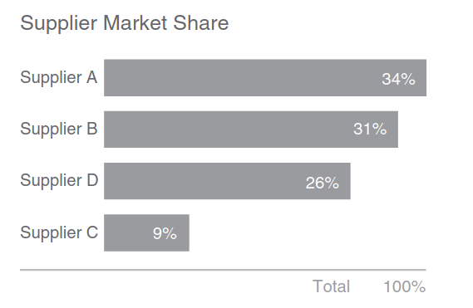
GRÁFICOS A EVITAR Gráfico de Tarta II

Slide 39
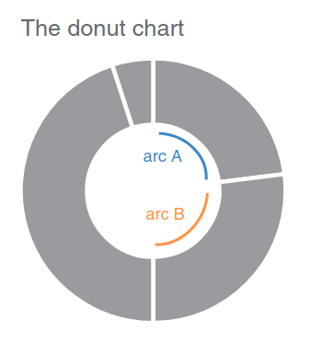
GRÁFICOS A EVITAR II Gráfico de Donut/Rosquilla

Slide 40
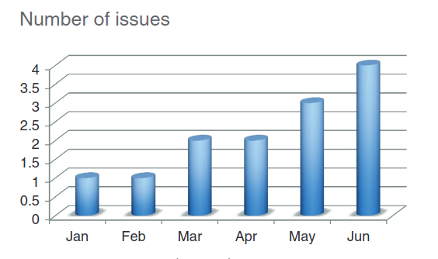
GRÁFICOS A EVITAR III Gráficos 3D

Slide 41
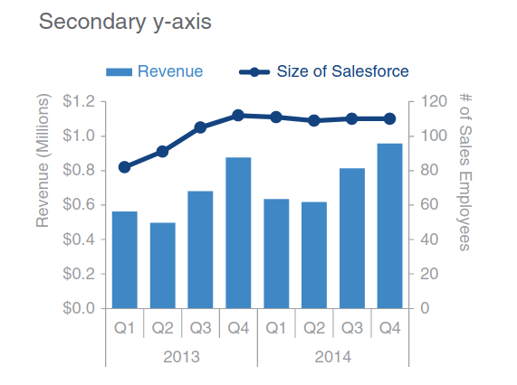
GRÁFICOS A EVITAR IV Gráfico de Eje y-secundario

Slide 42
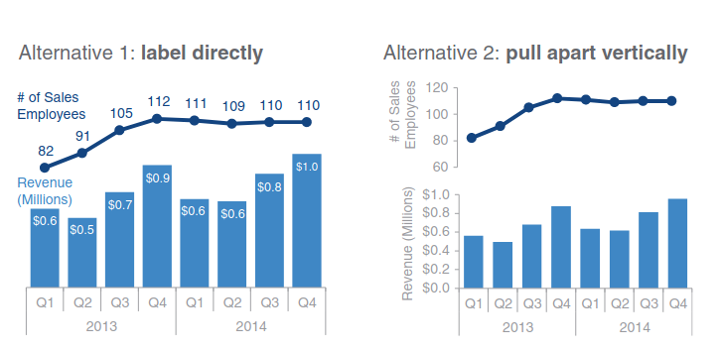
GRÁFICOS A EVITAR IV Gráfico de Eje y-secundario II

Slide 43
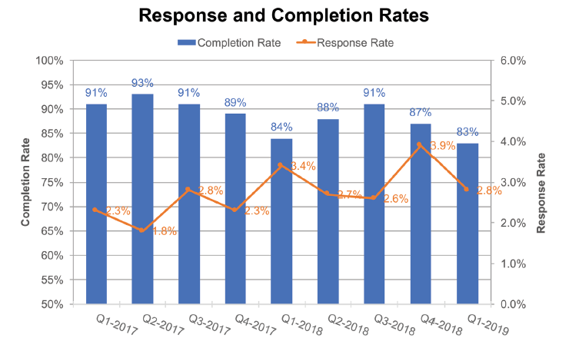
Ejercicio 2.13: ¿Qué está mal con este gráfico?
Considere la Figura 2.13, que muestra las tasas de respuesta y de finalización para una campaña de marketing por correo electrónico en la que se pidió a los destinatarios que completaran una encuesta.
PASO 1: Enumere tres cosas que no son ideales sobre este gráfico. ¿Qué lo hace desafiante?
PASO 2: Para cada una de las tres cosas que ha enumerado, describa cómo superaría el desafío dado.
PASO 3: Descargue los datos. Cree su visual que ponga en práctica las estrategias que ha delineado.

Slide 44

Ejercicio 2.13: ¿Qué está mal con este gráfico? II
Paso 1:
1.Confusión en la interpretación
2.Falta de comparabilidad
3.Ocultamiento de relaciones
Paso 2:
1.Usar etiquetas claras en el gráfico que indiquen la presencia de un eje y-secundario y la escala correspondiente
2.Normalizar los datos o utilizar porcentajes en lugar de valores absolutos. También crear dos gráficos separados para cada serie de datos y presentarlos uno al lado del otro.
3.Utilizar un gráfico con dos ejes con, un gráfico de dispersión o un gráfico de burbujas.

Slide 45
Ejercicio 2.13: ¿Qué está mal con este gráfico? II Paso 3 Solución

Slide 46


Slide 47

FIN

